Slide 1
JPA (1)
Introducción

Slide 2
Índice
Java Persistence API
JPA vs Hibernate
Relación entre JPA e Hibernate
Flexibilidad con JPA

Slide 3
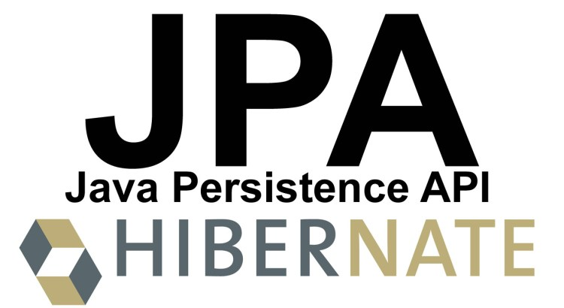
Java Persistence API
JPA es la propuesta estándar que ofrece Java para implementar un Framework Object Relational Mapping (ORM), que permite interactuar con la base de datos por medio de objetos.
JPA es el encargado de convertir los objetos Java en instrucciones para el Manejador de Base de Datos (MDB).

Slide 4
Java Persistence API
Puede usarse en Java SE y en aplicaciones web sin servidor de aplicaciones
Algunas características:
Basado en POJOs (Plain Old Java Objects, objetos sencillos Java frente a otros enfoques para hacer objetos persistentes que están directamente conectados con la base de datos mediante un complicado mecanismos de herencia e interfaces)
Basado en anotaciones
Simplicidad: abundantes opciones por defecto

Slide 5
Java Persistence API
Mediante JPA es posible trabajar directamente en Java con clases y objetos persistentes
La conexión de JPA con la base de datos se hace con un driver JDBC
JPA abstrae los conceptos de bajo nivel: desaparecen los result sets y las consultas SQL

Slide 6
JPA vs Hibernate
JPA es una parte de la especificación de EJB 3 ( JSR 220) . Por lo tanto no existe realmente como framework.
JPA es un documento en el cual se especifica los principios básicos de gestión de la capa de persistencia dentro del mundo de Java EE (Java Enterprise Edition).
Hibernate en cambio sí que es algo real y se trata de un framework que gestiona la capa de persistencia a través de ficheros xml o anotaciones.

Slide 7
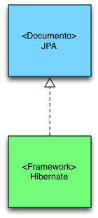
Relación entre JPA e Hibernate
Hibernate implementa como parte de su código la especificación de JPA.
Es decir, podemos usar Hibernate para construir una capa de persistencia apoyándonos en las definiciones y reglas que la especificación de JPA, aunque no es obligatorio.

Slide 8
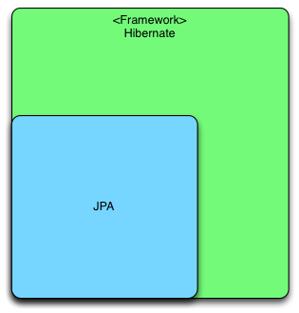
Relación entre JPA e Hibernate
Hibernate no implementa simplemente el standard de JPA. Hibernate es mucho más grande que la especificación de JPA y añade más funcionalidad.
Por ejemplo, Hibernate soporta la capacidad para trabajar con bases de datos NoSQL, algo que JPA no cubre.

Slide 9
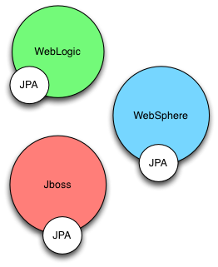
Flexibilidad con JPA
Existen varias implementaciones del estándar JPA (varios frameworks) entre las cuales destacan las siguientes:
Hibernate
ObjectDB
TopLink
EclipseLink
OpenJPA
Al ser JPA parte de la especificación de EJB 3.X también nos permite una gran flexibilidad a la hora de elegir nuestro servidor de aplicaciones.

Slide 10

Busca información en la web de las cosas que ofrece Hibernate y que no están especificadas en JPA

Slide 11
Ref
Introducción
https://www.tutorialspoint.com/jpa/index.htm
https://stackoverflow.com/questions/9881611/whats-the-difference-between-jpa-and-hibernate
https://www.javacodegeeks.com/2015/02/jpa-tutorial.html
https://howtodoinjava.com/hibernate/hibernate-jpa-2-persistence-annotations-tutorial/

Slide 12
Ref
Introducción
https://www.boraji.com/hibernate-5-and-jpa-2-persist-find-merge-and-remove-example
http://www.codejava.net/frameworks/hibernate/java-hibernate-jpa-annotations-tutorial-for-beginners
https://www.oscarblancarteblog.com/tutoriales/java-persistence-api-jpa/
https://vladmihalcea.com/prepersist-preupdate-embeddable-jpa-hibernate/

Slide 13
Ref
Introducción
https://www.sitepoint.com/5-reasons-to-use-jpa-hibernate/
http://www.thejavageek.com/2014/05/24/jpa-constraints/
https://www.thoughts-on-java.org/ultimate-guide-association-mappings-jpa-hibernate/#oneToOne
https://www.thoughts-on-java.org/entity-mappings-introduction-jpa-fetchtypes/

Slide 14
Ref
Introducción
https://www.thoughts-on-java.org/jpql/
https://vladmihalcea.com/a-beginners-guide-to-jpa-and-hibernate-cascade-types/
https://vladmihalcea.com/hibernate-sql-function-jpql-criteria-api-query/
https://www.thoughts-on-java.org/jpa-persistence-xml/

